Slide 1


HSTN 人事系统 使用手册
(HSTN 操作者版本)

Slide 2
※ 目录
人事基本信息管理 (인사기본자료관리) 3p~4p
工作履历管理 (근무이력관리) 5p~6p
出勤管理 (근태관리) 7p~9p
工资管理 (급여관리) 10p~19p

Slide 3
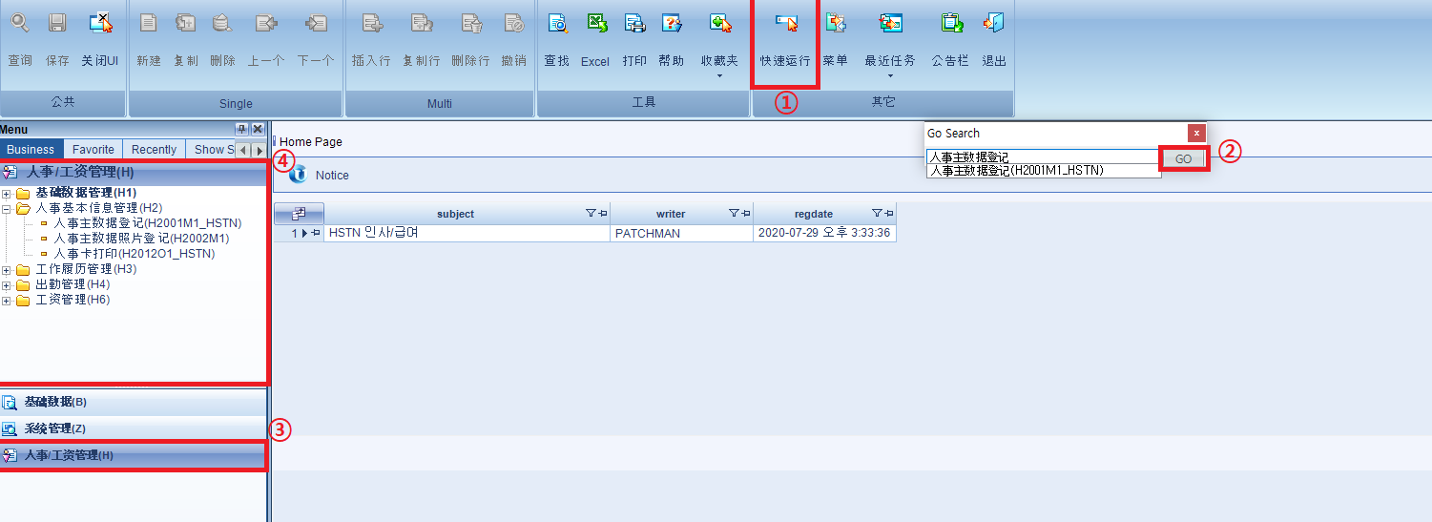
找菜单
TASK名 |  | 程序名 |  | 程序ID
1. 使用方法 | 2. 说明
①,② 通过搜索菜单名，点击打开 ③,④ 通过查询菜单位置，点击打开
 | 3.主管部门及权限定义

Slide 4
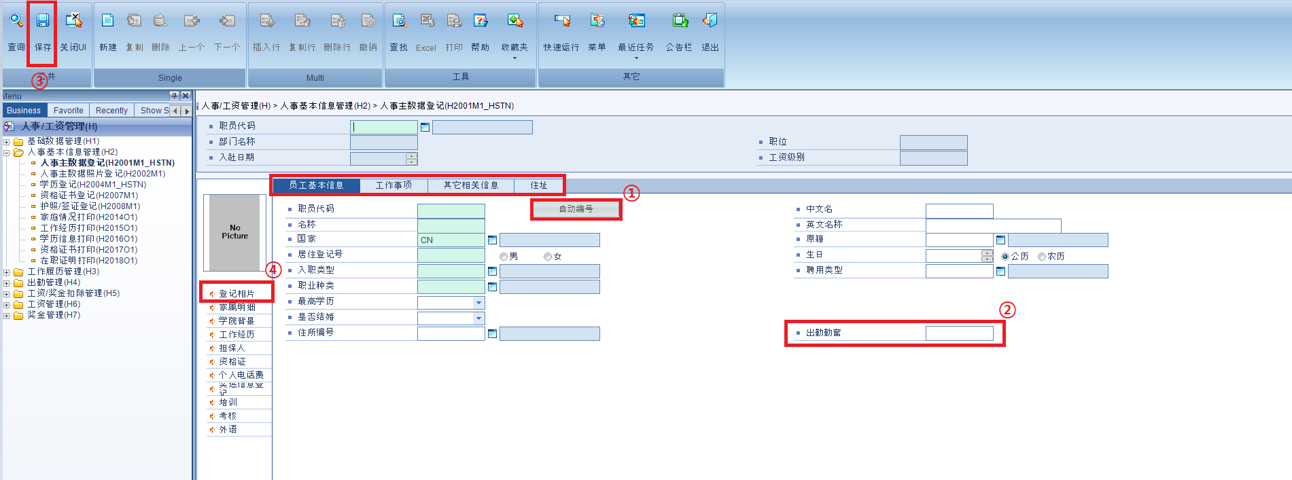
1-1.人事基本信息登记
TASK名 | 人事基本信息管理 | 程序名 | 人事基本信息登记 | 程序ID | H2001M1_HSTN
1. 使用方法 | 2. 说明
① 编辑工号 ② 出勤编号及绿色部分为必输项 ③ 保存 ④ 转换至登记照片的页面 | ① - 工号可直接输入或新编. ② - 出勤编号用于录入[出勤批量登记] 信息时与工号相匹配.
 | 3.主管部门及权限定义

Slide 5
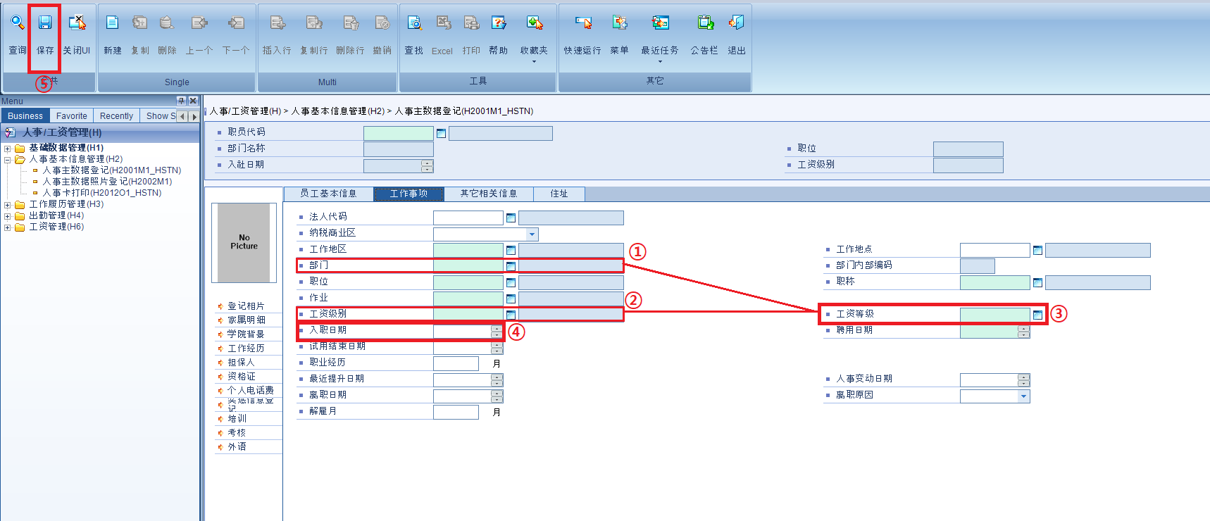
1-2.인사마스터등록
TASK명 | 인사기본자료관리 | 프로그램명 | 人事主数据登记 | 프로그램ID | H2001M1_HSTN
1. 使用方法 | 2. 说明
① 부서코드 ② 급호 ③ 호봉 입력 ④ 그룹입사일 및 초록색 칸 필수 입력 ⑤ 저장 | 3.薪资等级对应的金额可在【基本工资表登记】页面修改 4.工龄工资的计算以和承集团入社日期为基准，进行支付
 | 3.主管部门及权限定义
1.部门代码2.级别3.薪资等级4.和承集团入社日期及绿色为必输项5.保存

Slide 6
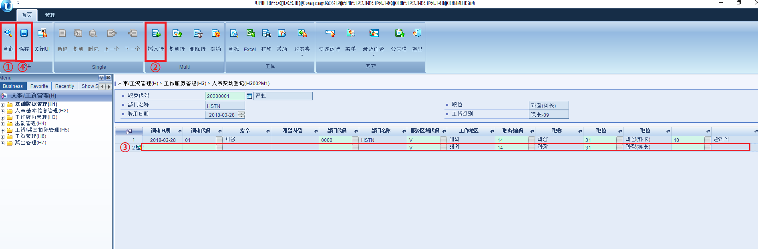
2-1.人事变更登记
TASK名 | 工作履历管理 | 程序名 | 人事变动登记 | 程序ID | H3002M1_HSTN
1. 使用方法 | 2. 说明
① 查询 ② 添加行 ③ 输入人事变动起始日期, 人事调动代码, .. 级别, 薪资等级, 调动原因 ④ 保存 | ③ - 变更的内容会自动提现到人事基本信息登记中변
 | 3.主管部门及权限定义

Slide 7
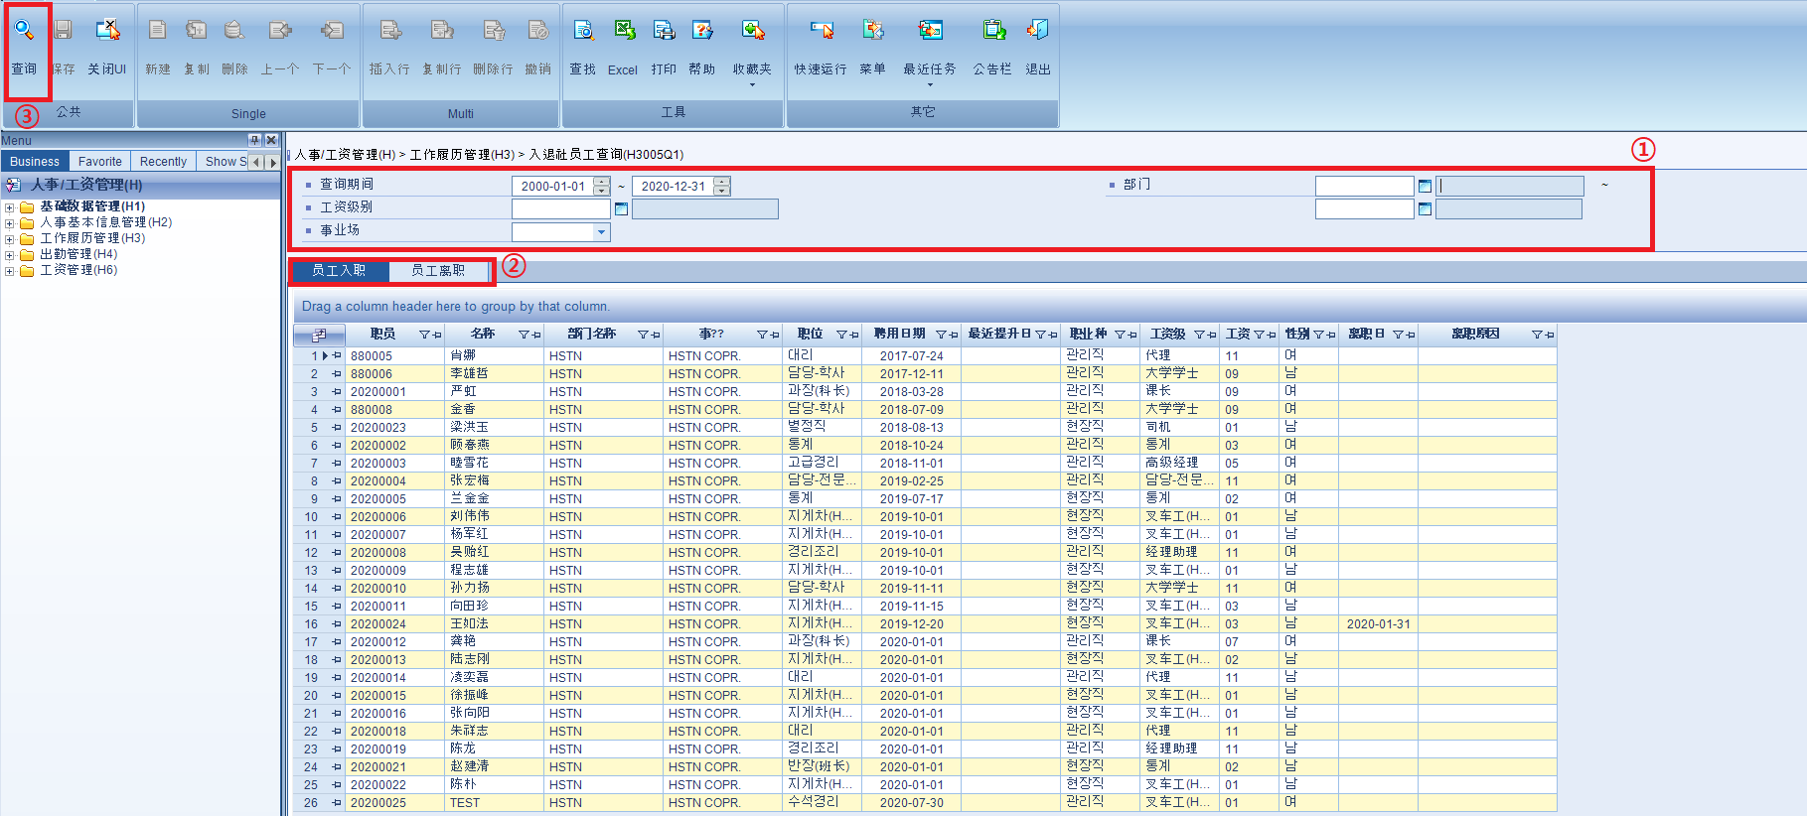
2-2.查询入/退社人员
TASK名 | 工作履历管理 | 程序名 | 入退社员工查询 | 程序ID | H3005Q1
1. 使用方法 | 2. 说明
① 查询
 | 3.主管部门及权限定义

Slide 8
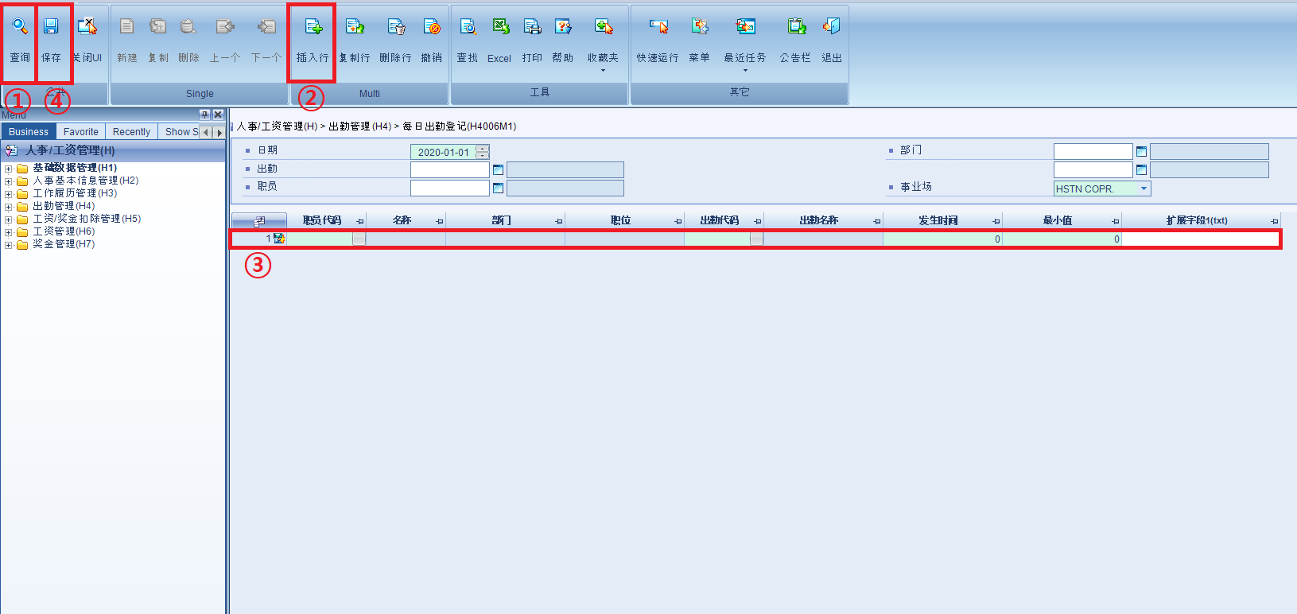
3-1.出勤-日出勤登记
TASK名 | 出勤管理 | 程序名 | 每日出勤登记 | 程序ID | H4006M1
1. 使用方法 | 2. 说明
①查询 ②添加行 ③输入工号, 出勤编号, 时间（到分钟） ④包材 | ① 登记事假(사적휴가) 时按小时登记 (按日登记时，登记为 10小时)
 | 3.主管部门及权限定义

Slide 9
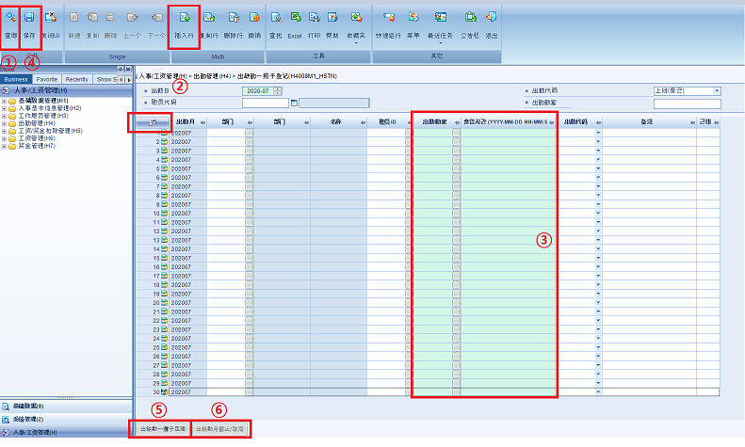
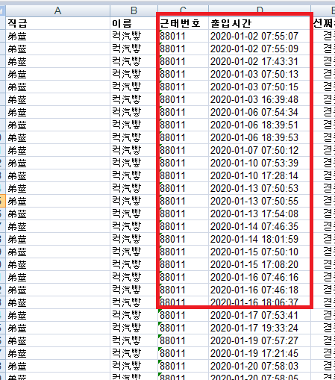
3-2.出勤批量登记
TASK名 | 出勤管理 | 程序名 | 出缺勤一揽子登记 | 程序ID | H4008M1_HSTN
1. 使用方法 | 2. 说明
①查询 ②添加行 ③输入出勤编号, 出入时间(YYYY-MM-DD HH:MM) ④保存 ⑤点击出勤批量整理(月) ⑥点击出勤月结算/取消 | ⑤-删除各员工每天最少, 最长时间
 | 3.主管部门及权限定义

Slide 10
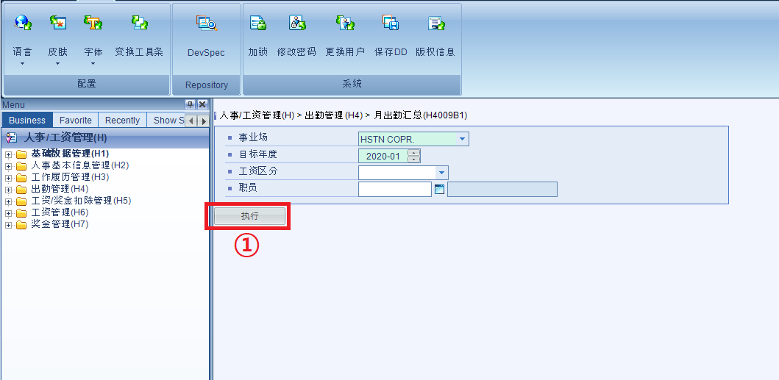
3-3.月出勤统计
TASK名 | 出勤管理 | 程序名 | 月出勤汇总 | 程序ID | H4009B1
1. 使用方法 | 2. 说明
①执行 | 计算薪资前必须做统计
 | 3.主管部门及权限定义

Slide 11
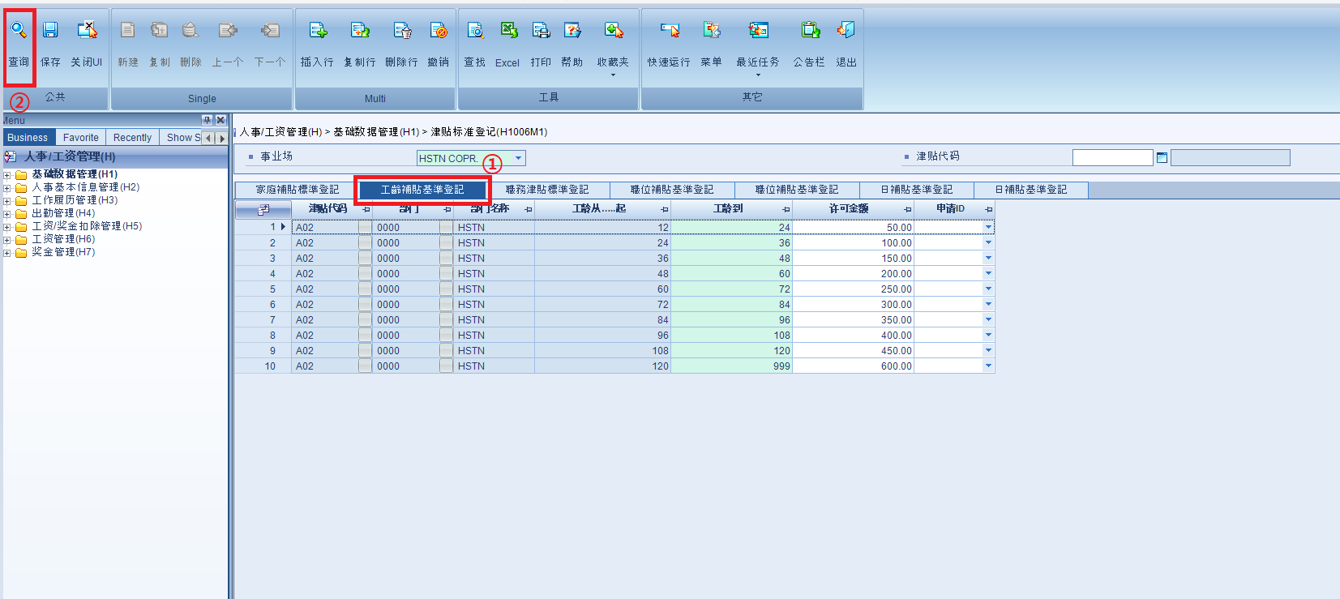
4-1.补贴-登记补贴基准
TASK名 | 薪资管理-补贴 | 程序名 | 津贴标准登记 | 程序ID | H1006M1
1. 使用方法 | 2. 说明
① 点击工龄工资tap ② 查询 | 根据工龄支付补贴
 | 3.主管部门及权限定义

Slide 12
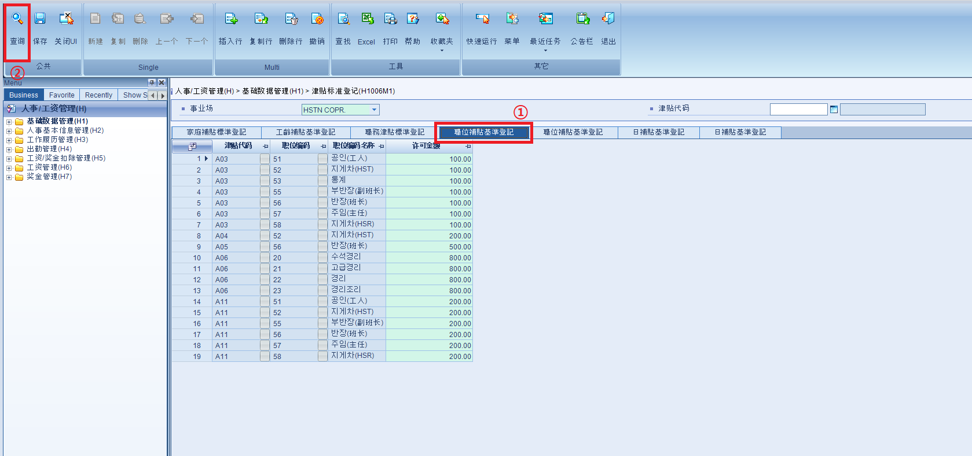
4-2.补贴-登记补贴基准
TASK名 | 薪资管理-补贴 | 程序名 | 津贴标准登记 | 程序ID | H1006M1
1. 使用方法 | 2. 说明
① 点击职级补贴tap ② 查询 | 根据职级代码, 补贴代码支付补贴
 | 3.主管部门及权限定义

Slide 13
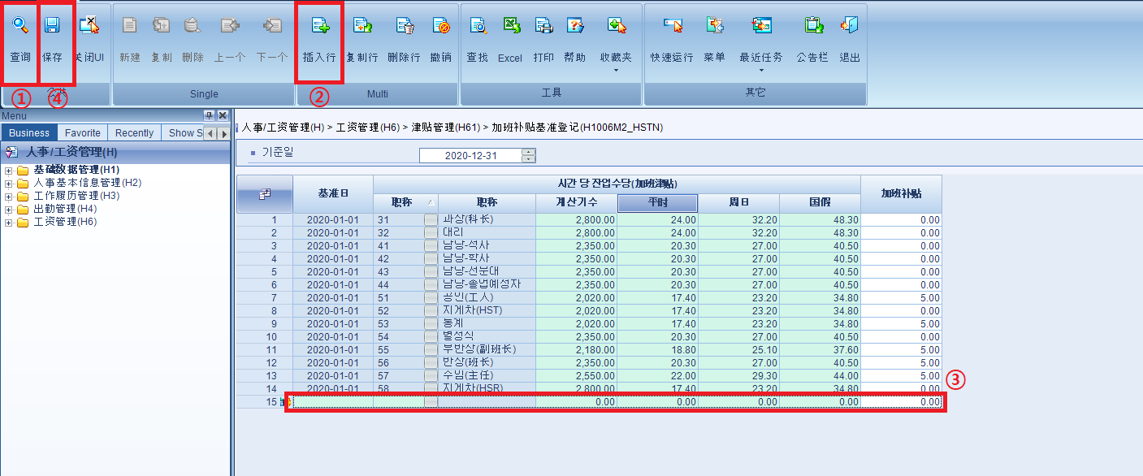
4-3.补贴-登记加班补贴基准
TASK名 | 薪资管理-补贴 | 程序名 | 加班补贴基准登记 | 程序ID | H1006M2_HSTN
1. 使用方法 | 2. 说明
① 查询 ② 添加行 ③ 输入起始日期, 职级别补贴 ④ 保存
 | 3.主管部门及权限定义

Slide 14
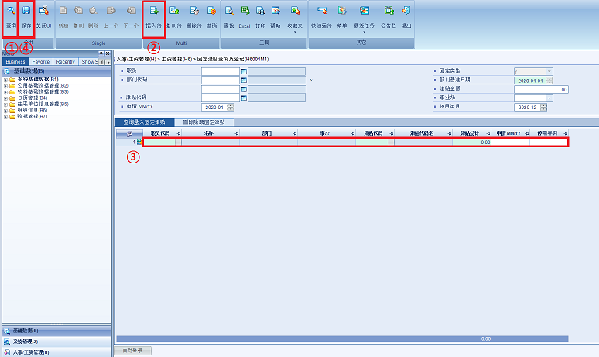
4-3.补贴-固定补贴查询及登记
TASK名 | 薪资管理-补贴 | 程序名 | 固定津贴查询及登记 | 程序ID | H6004M1
1. 使用方法 | 2. 说明
①查询 ②添加行 ③输入工号, 补贴代码, 补贴金额, 反应/解除时间 ④保存 | ③- (工号, 扣除项代码) 不能重复录入. ※ 自动录入(输入补贴代码, 补贴金额, 适用年月, 解除年月后点击)
 | 3.主管部门及权限定义

Slide 15
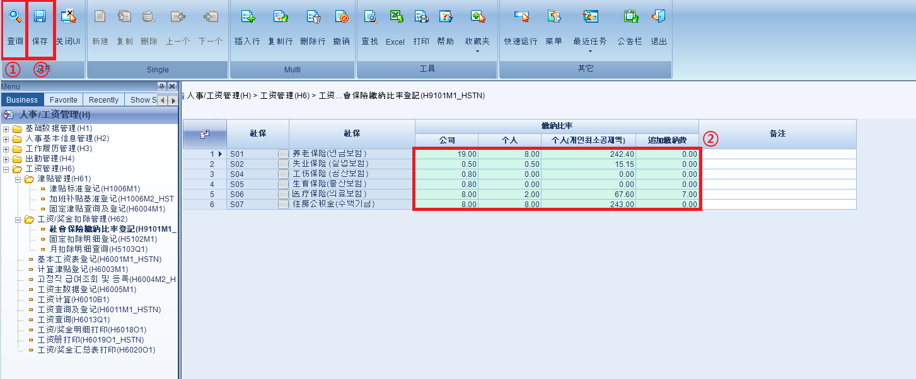
4-4.扣除项 - 输入各保险缴纳比例
TASK名 | 薪资管理-扣除项 | 程序名 | 社會保險繳納比率登記 | 程序ID | H9101M1_HSTN
1. 使用方法 | 2. 说明
①查询 ②登记比例 ③保存
 | 3.主管部门及权限定义

Slide 16
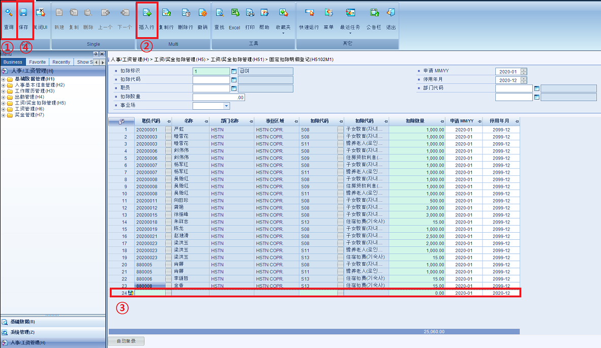
4-5.扣除项-登记固定扣除项
TASK名 | 薪资管理-扣除项 | 程序名 | 固定扣除明细登记 | 程序ID | H5102M1
1. 使用方法 | 2. 说明
①查询 ②添加行 ③输入工号, 扣除代码, 扣除金额, 反应/解除年月 ④保存 | ③- (工号, 扣除项代码) 不能重复录入. ※ 自动录入(输入扣除代码, 扣除金额, 适用年月, 解除年月后点击)
 | 3.主管部门及权限定义

Slide 17
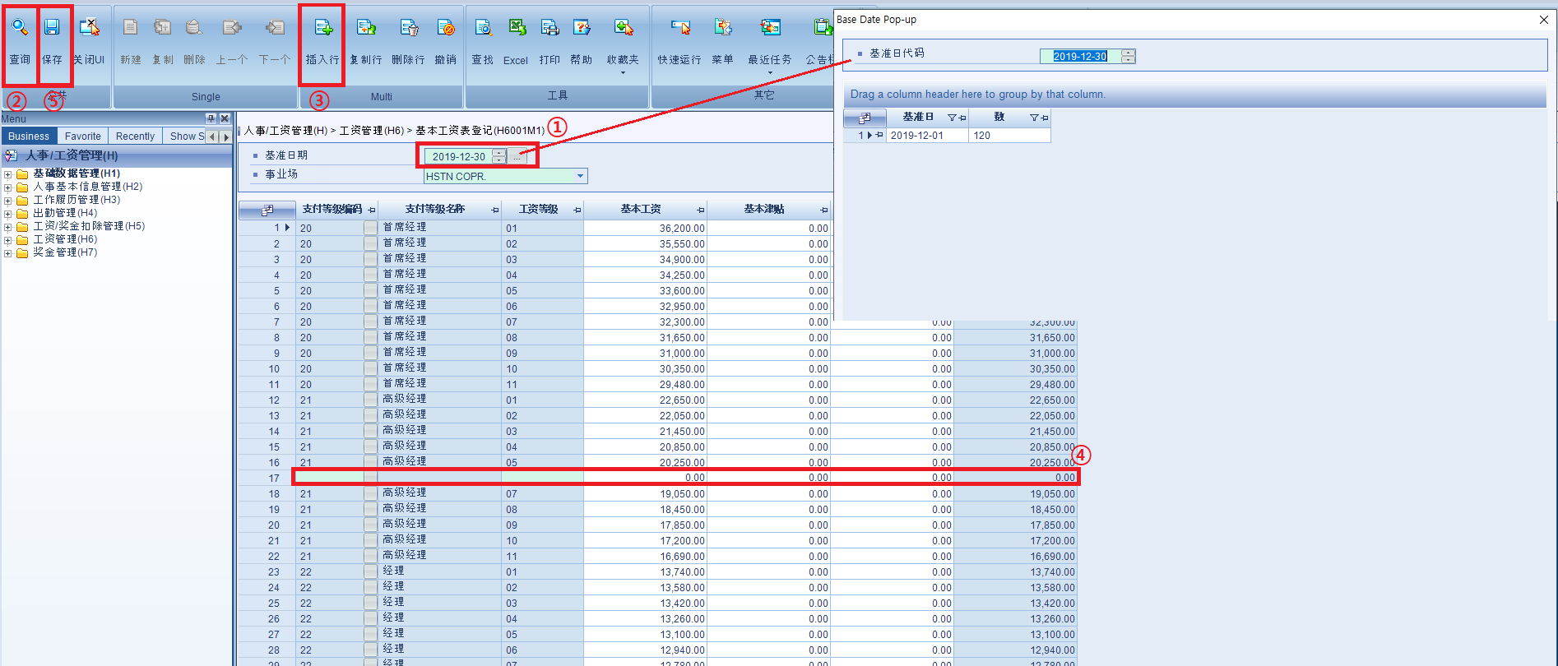
4-6.基本薪资平台登记
TASK名 | 薪资管理 | 程序名 | 基本工资表登记 | 程序ID | H6001M1
1. 使用方法 | 2. 说明
① 基准日窗口查询(确认最新录入日期) ② 查询 ③ 添加行 ④ 录入级别代码, 薪资等级, 基本薪资 ⑤ 保存 | ① 特定基准日后, 即使是部分级别基本薪资有变动，也要对特定基准日里所有级别基本薪资做更新.
 | 3.主管部门及权限定义

Slide 18
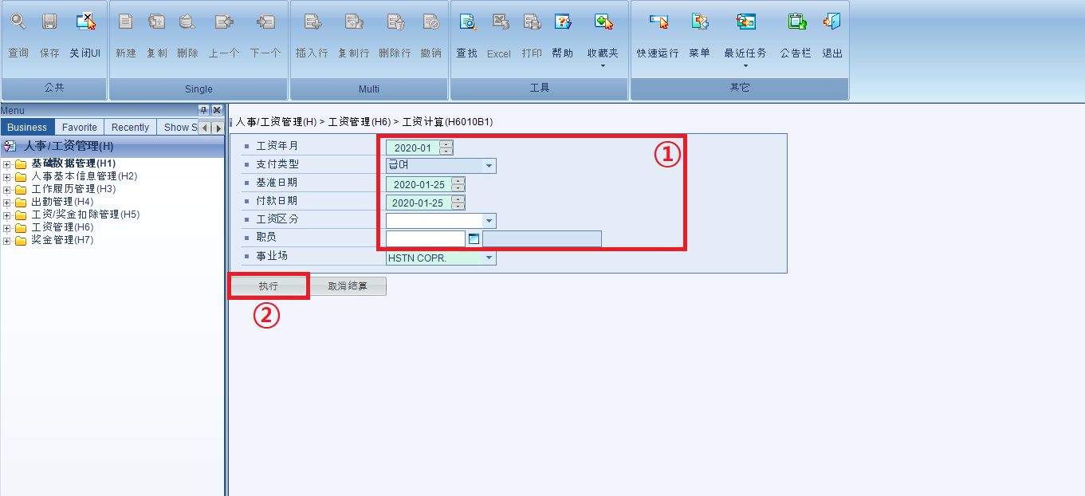
4-7.计算薪资
TASK名 | 薪资管理 | 程序名 | 工资计算 | 程序ID | H6010B1
1. 使用方法 | 2. 说明
①确认薪资年月, 基准日, 支付日期 ②执行
 | 3.主管部门及权限定义

Slide 19
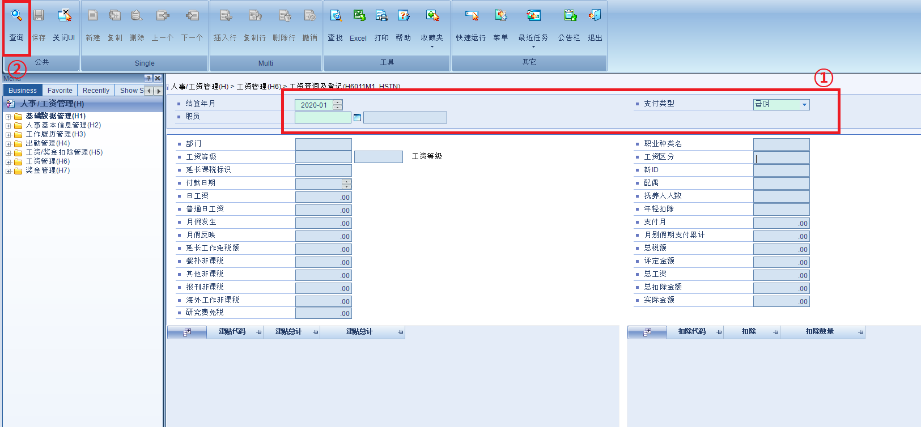
4-8.薪资确认-薪资查询及调整
TASK名 | 薪资管理 | 程序名 | 工资查询及登记 | 程序ID | H6011M1_HSTN
1. 使用方法 | 2. 说明
①确认清算年月, 支付类型, 工号 ②查询
 | 3.主管部门及权限定义

Slide 20
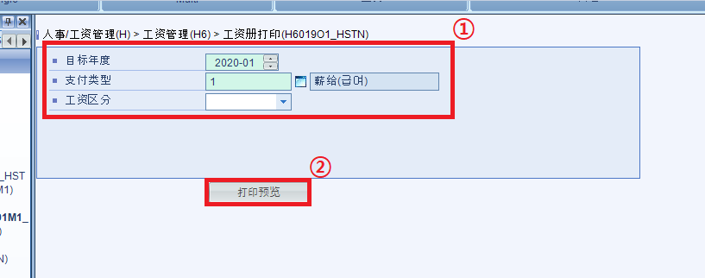
4-9.薪资支付-工资条打印
TASK名 | 薪资支付-工资条打印 | 程序名 | 工资册打印 | 程序ID | H6019O1_HSTN
1. 使用方法 | 2. 说明
①确认薪资年月, 支付类型 ②点击打印预览
 | 3.主管部门及权限定义

